Slide 1

ACING
SISTEMA PARA LA GESTIÓN
DE ARTEFACTOS NO EXPLOSIONADOS
EN CENTROS DE ADIESTRAMIENTO (AGNEX)
Sprint n.º 1
D. José Luis Rodríguez Molleja
D. Julio César Martín Martín
D. José María Baviera Viguer
D. Julio Rodríguez Romero
Dpto. S.I. y Ciberdefensa
Hoyo de Manzanares, 28 de mayo de 2019

Slide 2

AGENDA
Sprint backlog.
Interfaz de Usuario + Visor Gis insertado.
Diagrama de clases de diseño del sprint
Diagrama Burn-down (Curva de estrés).
Diagramas de Secuencia de 2 CU.
Notes:
1

Slide 3
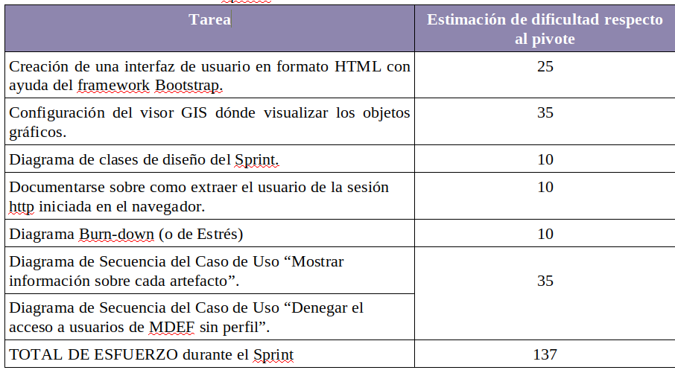
Sprint #1. Sprint Backlog.
Notes:
1

Slide 4

Sprint #1.
Interfaz de Usuario + Visor GIS insertado.
Notes:
1

Slide 5
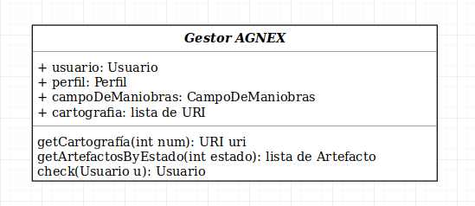
Sprint #1.
Diagrama de clases de diseño del sprint.
Notes:
1

Slide 6
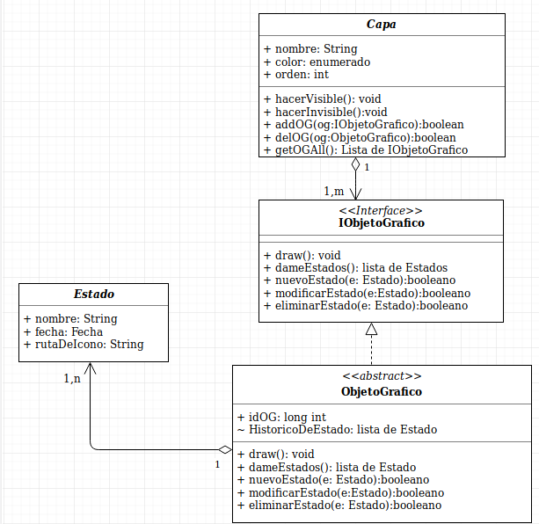
Sprint #1.
Diagrama de clases de diseño del sprint.
Notes:
1

Slide 7
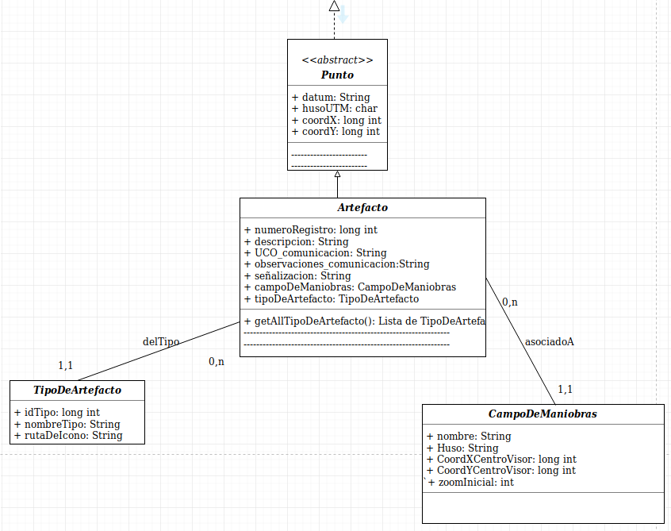
Sprint #1.
Diagrama de clases de diseño del sprint.
Notes:
1

Slide 8
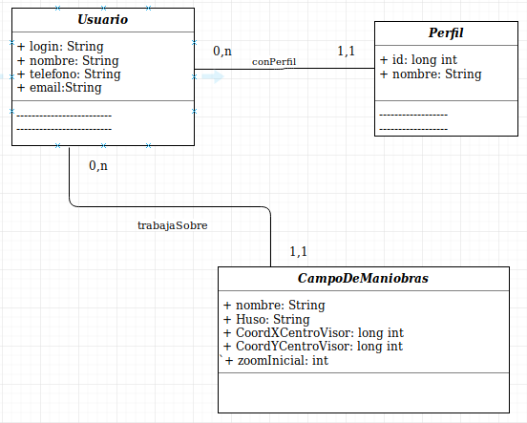
Sprint #1.
Diagrama de clases de diseño del sprint.
Notes:
1

Slide 9
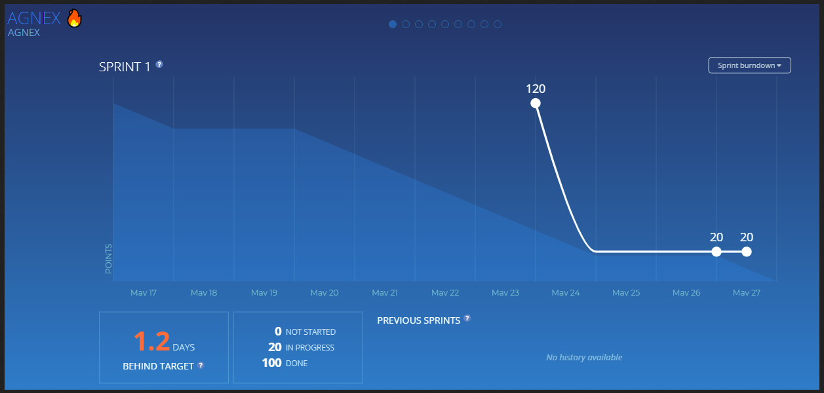
Sprint #1.
Diagrama Burn-down (Curva de estrés).
Notes:
1

Slide 10
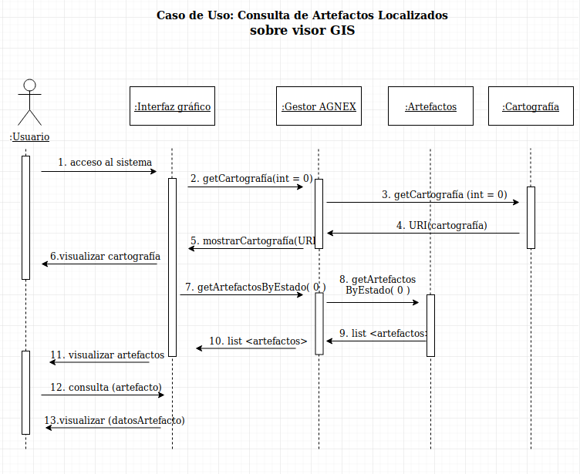
Sprint #1.
Notes:
1

Slide 11
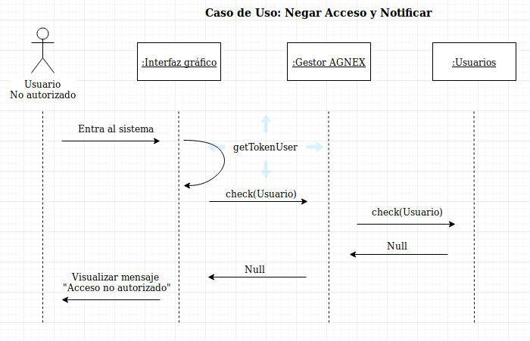
Sprint #1.
Notes:
<number>

Slide 12

¿Preguntas…?

